Slide 1
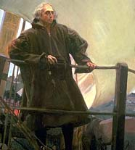
Ch. ….us
Notes:
колумб

Slide 2
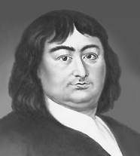
Vitus …ing
Notes:
беринг

Slide 3
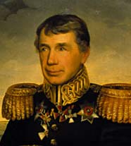
I. F. …..tern
Notes:
крузенштерн

Slide 4
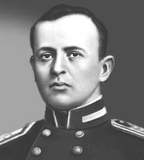
Robert … ott
Notes:
Роберт скот

Slide 5
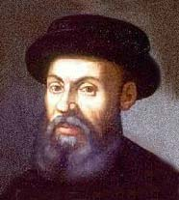
Ferdinand ….llan
Notes:
магеллан

Slide 6
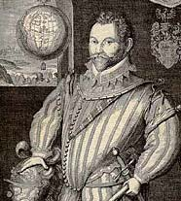
Francis …ake
Notes:
дрейк

Slide 7
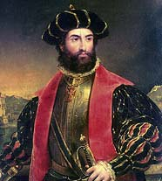
V… da …ma
Notes:
Васко де гама

Slide 8
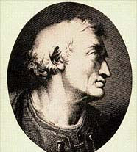
A… ….
Notes:
веспучи

Slide 9
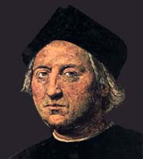
Notes:
колумб

